Slide 1
第六章 激励理论与应用
第一节、激励概述
第二节、激励理论
第三节、激励理论的应用

Slide 2
【本章学习目标】
了解激励的概念、功能和类型。
掌握马斯洛的需求层次理论的内容及其在管理中的运用。
掌握赫茨伯格的双因素理论的内容及其在管理中的运用。
理解麦克利兰的成就需要论的内容及其在管理中的运用。
掌握弗洛姆的期望理论的内容及其在管理中的运用。
掌握亚当斯公平理论的内容及其在管理中的运用。
掌握强化理论的内容及其在管理中的运用。

Slide 3
管理游戏：糖豆
目的：通过给予和接受赞扬来熟悉别人
应用：员工激励和团队建设
规则与程序：
1、每人5分钟，如实写出本组成员尽可能多的赞扬（糖豆）。原则是：在相互交换写下的赞扬时，必须进行目光交流，可匿名或折起，但交给接受者时，给予的人必须注视着接受者。
2、所有成员把自己写的赞扬（糖豆）都给了别人，收到“糖豆”的人才可以打开。

Slide 4
讨论：
1、有多少人从某个你从未给过他“糖豆”的人那儿收到了至少一个“糖豆”？
2、收到“糖豆”的感觉如何？
3、看到别人所写的关于你的一些优点，你的感受如何？
4、为什么我们总是抑制自己如实赞扬我们所关心的甚至是一直留心观察的同学呢？

Slide 5
第一节、激励概述
一、激励的概念及其意义
1、 什么是激励
激励是指对人的内在动力的激发、导向、保持和延续作用。它包括三个因素：
  某一刺激所引起的行为动力的激发；
  行为导向某一目的物；
  行为得以保持和延续。

Slide 6
2 、 激励对管理工作的作用
1）有效的激励造就了企业的软环境，体现了以人为中心的现代管理思想。
2）激励能开发人的潜能，提高工作的绩效和满意度。
P（工作绩效）=f（A×M）
P（performance）绩效
A（ability) 能力 （间接因素）
M (motivation) 激励水平 （直接因素）

Slide 7
心理学家詹姆士发现普通人在工作时一般只运用了10%的潜力，这尚未用上的潜力可通过适当的技术开发出来。按时计酬制度下员工只需发挥20-30%潜力即可“称职”，若给予充分的激励，潜能的利用率可上升到80-90%。所以激励就是推动个体付出努力的一种心理诱导。

Slide 8
“警觉性实验”—验证激励的作用
要求对A、B、C、D四个人数相等的组，辨别指定光源的发光强度变化，认为有变化即向实验者报告。
A组（控制组）不给予任何奖励的暗示；
B组（奖惩组）每正确辨别一次奖励5分钱，每错报一次罚款1角；
C组实行个人竞赛，看谁觉察力最强；
D组实行集体竞赛，说要跟另一组比赛，看哪组觉察力最强。

Slide 9
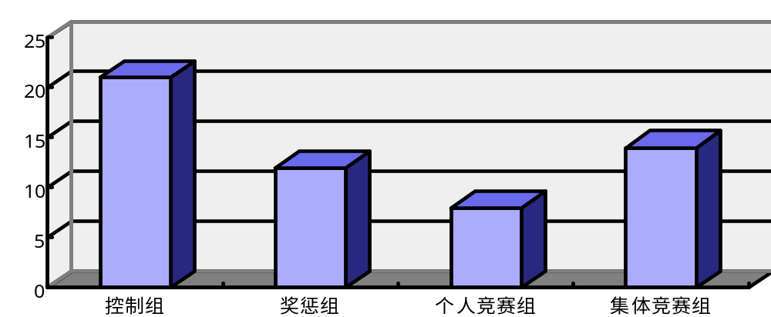
各组实验结果（平均误差次数）如下图所示：
实行激励的三个组的绩效明显高于未施行激励组，个人竞赛组绩效最好，人的工作绩效取决于他们的能力和激励水平（积极性）的高低。

Slide 10
*二、激励过程模式
激励的机理：“要我做” “我要做”
心理
紧张
目标
满足需要
紧张消除
新的需要
需要
动机
行为

Slide 11
二、激励的类型
（一）物质激励与精神激励
（二）正激励与负激励
（三）内激励与外激励

Slide 12
第二节 激励理论
分类 | 研究角度 | 中心问题 | 理论构成
内容型激励理论 | 起点 | 什么因素激励人们 | 1、马斯洛需要层次理论 2、奥德弗的ERG理论 3、赫兹伯格的双因素理论 4、麦克里兰的成就需要理论
过程型激励理论 | 中间过程 | 行为如何发生、发展 | 1、弗鲁姆的期望理论 2、亚当斯的公平理论 3、洛克的目标设置理论
行为改造型激励理论 | 终点 | 行为结果对其反作用 | 1、斯金纳的强化理论 2、亚当斯的挫折理论
四、激励理论概述

Slide 13
一、内容型激励理论
*（一）马斯洛需要层次理论
1943年由美国学者马斯洛（Maslow） 提出
1、基本要点 人有五种基本需要：
- 生理需要—— 是人的饥、渴、性、生育等基本生理机能
  安全需要—— 泛指广义的安全。如职业、劳动、心理、环境等方面的安全
  社交需要—— 包括友谊（友好交往、忠诚与爱等）与归属感
  尊重需要—— 包括自我尊重（自信心、自豪感和胜利感）与社会尊重（能力、成就得到社会的认可）
  自我实现的需要——指人们发挥潜能、实现社会抱负的需要

Slide 14
“自我实现”人
（1）能更有效地意识到现实；
（2）认识自己和认识别人；
（3）自发性；
（4）集中处理问题；
（5）独立性；
（6）自立性；
（7）有不断新鲜的鉴赏感觉；
（8）有不受束缚的想象力；
（9）对社会有兴趣；
（10）与有同样自我实现需要的人有深厚的友谊；
（11）民主的性格；
（12）能辨别目的和手段；
（13）幽默感；
（14）创造性；
（15）有反潮流精神。

Slide 15
马斯洛（Abraham Maslow）的需求层次论
自我实现需要
尊重需要
社会需要
安全需要
生理需要

Slide 16
2、心理发展与需求强度
对于一般人而言，这些需要由低到高排成一个阶梯，在低层次需要得到相对满足之后，就会产生更高一级的需要，只有未满足的需要才能影响行为。
一个国家的人民对各个需要层次的分布和经济、社会发展水平直接相关。不发达国家，生理、安全需要占主导人数的比重大，高层次需要的比重小；发达国家情况相反。同一国家的不同地区、不同时期人的需要层次结构，也因生产力水平变化而异。

Slide 17
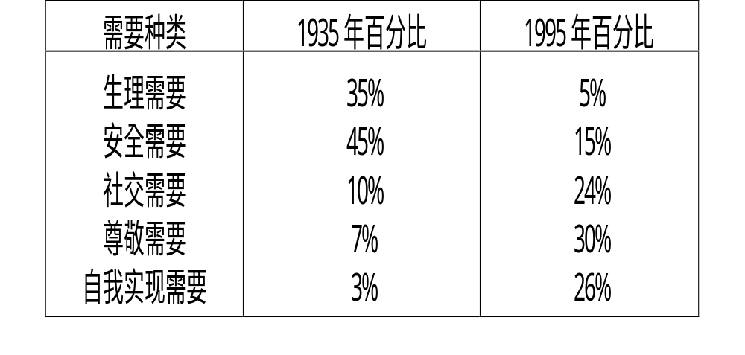
戴维斯（K.Dvis）曾就美国的情况，估计如下：
对美国工人优势需要变化的估计

Slide 18
3、理论概括
①强调需要对激励的重要关系，即需要的普遍性原理；
②强调需要分为层次，成阶梯式逐级上升，即层次性原理；
③高层次需要不仅内容比低层次需要广泛，而且实现的难度愈益增大，激励力量增强，即主导性原理。

Slide 19
任何一种需要基本满足后，下一个需要成为主导需要，个体顺着需要层次的阶梯前进，基本满足的需要不再有激励作用。
正如先秦思想家墨子所讲的，“食必常饱，然后求美；衣必常暖，然后求丽；居必常安，然后求乐”。人类在基本生存需求满足之后，随着收入的增长，必然追求更高的物质享受和精神享受。

Slide 20


Slide 21
简评：
（1）马斯洛是人本主义者，他认为人的各种需要都处于利己的本能。这种理论在西方具有一定的代表性。
（2）认为需要层次机械地由低向高上升运动，忽视了人的主观能动性的发挥，难以解释越级上升或由高到低下降的现象，影响实证研究的结果。

Slide 22
奥德弗的ERG理论
奥德弗（Alderfer）1969年提出。
1、理论要点
生理需要（Existence）—— 关系到有机体生存的基本需求，如报酬、福利、安全条件等
关系需要（Relatedness）—— 指人与人之间建立友谊、信任、尊重和建立良好人际关系的需要
成长需要（Growth）—— 指个人自我发展与自我完善的需要

Slide 23
2、理论概括
①各个层次的需要得到的满足越少，则这种需要越为人们所渴望；
②较低层的需要得到的满足越多，越渴望得到较高层的需要；
③如果较高层的需要一再遭受挫折，得不到满足，人们就会重新追求较低层需要的满足。
④ERG理论不仅提出了需要层次的“满足－上升”趋势，也指出了“挫折－倒退”的趋势。

Slide 24
ERG理论与需要层次理论比较
相同：较低层次需要的满足会带来满足较高层次需要的愿望
不同：多种需要作为激励因素可以同时存在，如果高层次需要不能得到满足，满足低层次需要的愿望会更强烈。非严格的阶梯式序列。
如果生存和相互关系未满足，也可为成长而工作。

Slide 25
*（三）赫兹伯格的双因素理论
双因素理论由美国学者赫茨伯格（Herzberg）提出。他运用问卷法调查了1844个案例，分析职工最满意和最不满意的因素是什么，提出该理论。
1、理论要点
影响人的行为的需要有两种因素，即
保健因素——工资、福利、工作条件、管理制度、安全保障、人际关系等。这些条件的改善，只能消除职工的不满，不能使其非常满意。
即 不满意 没有不满意
激励因素—— 指工作的挑战性、成就感、上下级的信任、业务的发展和职务上的晋升等，这些因素的满足会使职工非常满意。
即 没有满意 满意

Slide 26
赫兹伯格调查人们想从工作中得到什么？
成就
导致极端不满意的因素
认可
工作本身
责任
导致极端满意的因素
晋升
成长
公司政策与行政管理
监督
与主管的关系
工作条件
薪金
同事关系
个人生活
与下属的关系
地位
安全保障
50% 40 30 20 10 0 10 20 30 40 50%

Slide 27
双因素理论的启示:
（1）激励因素的满足能带来工作满足感，不满足并不导致不满意，是没有满意。
（2）保健因素的欠缺带来不满意，但满足并不导致满意，而是没有不满意。
（3）激励因素是由工作本身产生的，工作对职工的吸引力才是主要的激励因素，注意工作安排(工作丰富化)，注意精神激励，给予表扬和认可和成长、发展、晋升机会，这种内在激励作用更大，维持时间更长。
（4）若把某些激励因素（如物质奖励）变为保健因素，或任意扩大保健因素，都会降低从工作中得到的内在满足，即外部动机的扩大会引起内部动机的萎缩，积极性下降。

Slide 28
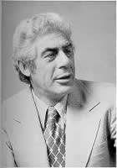
思考
基层管理者设想自己是工人，按重要性的高低，列出工人想从工作中得到的东西。
同时要求工人自己也列举他们所想要的东西。
弗雷德里克·赫茨伯格

Slide 29
研究结果
基层管理者认为工人们最想从工作中得到的东西是高薪、工作稳定性、升迁、理想的工作环境等；
但是工人最需要的却是工作受到赞赏、对事情的认同感，以及个人问题受到同情和了解。
说明：管理者并不真正了解工人的真实需要，也就难以保证管理策略的正确性。

Slide 30
*（三）麦克利兰的需要理论
（McClelland’s theory of needs）
打靶游戏：
1）击中A得2元（几乎都能击中）
2）击中B得4元（0%）
3）击中C得8元（50%）
4）击中D得16元（很少有人击中）
5）击中E得32元（几乎无人击中）

Slide 31
麦克利兰指出，在满足生理需要的前提下，人的高级需要可分为三类：
1）成就需要 (need for achievement)发挥自身能力，追求在事业上的成就。
2）权力需要(need for power)表现为强烈的影响和控制他人的欲望，对政治感兴趣，谋求获得领导地位。
3）合群需要 (need for affiliation)表现为人与人间的友好情谊，希望与别人保持一种良好的人际关系，在社交中寻求满足。

Slide 32


Slide 33
高成就需要的人的特征
（1）不回避风险（对风险采取现实主义的态度），敢于负责；
（2）通过自身不懈的努力，全神贯注地完成工作；
（3）重视内在激励，在完成工作中获得满足；
（4）重视工作中的信息反馈，关心生产，也关心员工。

Slide 34
成就需要和工作绩效的关系
（1）包含较多的个人责任、能够获得工作反馈和提供适度冒险的环境能最有效地激励高成就需要的人。
（2）高成就需要的人不一定是一个优秀的管理者
（3）归属需要和权力需要与管理者的成功有密切关系。

Slide 35
成就需要理论的现实意义
具有高成就需要的人，在组织中起着导向作用，能导致高成就组织的产生。管理者的责任就是要培养和塑造出富有创造精神和高成就需要的人。
高成就需要的人，不是与生俱来的。组织应当为人才的成长创造良好的条件。

Slide 36
具有高度成就需要的人对企业、对国家都有重要的作用。
据他调查，英国在1925年时所拥有的高成就需要的人数，在二十五个国家中名列第五，而当时的英国确实是一个兴旺发达的国家； 1950年，英国所拥有的高成就需要的人数，在329个国家中已退居第二十七位，而事实上当时的英国也正在衰退。
不发达的重要原因是缺少高成就需要的人。

Slide 37
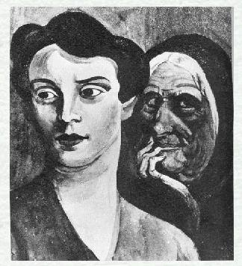
主题统觉测验（Thematic Apperception Test）
Thematic Apperception Test，简称TAT。全套测验有30张黑白图片和1张空白卡片。图片内容多为一个或多个人物处在模糊背景中，但意义隐晦。
被试者看图编故事，应该包含三个基本维度：
（1）图片描述了一个怎样的情境；
（2）图片中的情境是怎样发生的；
（3）结局会怎样。

Slide 38
内容型激励理论在管理中的应用
一、满足不同层次的需要
二、引导员工的需要向高层次发展
三、完善培训何晋升机制
四、满足员工的成就需要
五、创造良好的工作环境

Slide 39
二、过程型激励理论
这类激励理论侧重研究对激励理论的认知过程。即激励发生的过程与人的行为之间的关系。
（一）弗鲁姆的期望理论
（二）亚当斯的公平理论
（三）洛克的目标设置理论

Slide 40
*（一）弗鲁姆的期望理论
1964年由弗鲁姆（Vroom）在《工作与激励》一书中提出。其理论的模型由三个因素组成：
效价—— 指个人对某种结果效用的价值判断，取值范围在+1 ~ -1之间，只有正值对人才有意义。
工具性——个人对工作结果的预期回报。
包括对工作结果的预期 （一阶结果）和对工作结果的预期回报（二阶结果）。
期望—— 达到某种结果的可能性，它是一种主观概率，取值在0~1之间。

Slide 41
1、 基本公式
M（激发力量）= E期望值 × V效价
① E（高）× V（高）=M（高）强激励
② E（中）× V（中）=M（中）中激励
③ E（低）× V（低）=M（低）弱激励
④ E（高）× V（低）=M（低）弱激励
⑤ E（低）× V（高）=M（低）极弱或无激励
⑥ E（零）× V（高）=M（零）无激励
⑦ E（高） × V（零）=M（零）无激励

Slide 42
2、理论要点：
①努力--绩效关系：个人感到通过一定程度的努力可达到某种绩效水平的可能性；
②绩效--奖励关系：个人相信达到一定绩效水平后即可获得理想结果的程度；
③奖励--个人目标关系：组织奖励可以满足个人目标或需要的程度，以及这些潜在的奖励对个人的吸引力。

Slide 43
解释：为什么许多员工不受激励，只求得过且过？
（1）如果我付出了最大努力，是否会在绩效评估中体现出来？否
（2）如果我获得好的绩效评估，是否会得到组织奖励？否
（3）如果我能得到奖励，它是否对我具有吸引力？否

Slide 44
应用：
（1）管理者应弄清员工最偏爱的诱因，并以此确立报酬结构。
（2）管理者应努力开发员工的才能，并采用正确的领导方式。
（3）管理者应公正无私，让贡献大的员工得到相应的回报。

Slide 45
期望理论在管理中的应用
（一）设置目标，增加目标吸引力
1、设置科学、合理的激励目标
2、充分了解员工的内心需要
3、调整员工对目标的认知
4、进行目标管理

Slide 46
期望理论在管理中的应用
（二）提高员工的期望值
1、明确实现目标的途径
2、提高员工的工作能力
3、管理者要给予员工工作的支持

Slide 47
期望理论在管理中的应用
（三）建立合理的报酬制度，增强工作绩效与所得报酬之间的关联性
1、报酬要及时
2、报酬制度要合理、透明
3、报酬制度要公平
4、增加报酬的吸引力

Slide 48
*（二）亚当斯的公平理论
引导案例：“邻居决定的幸福”
去年的这个时候，好友菲终于搬进了她梦寐以求的高尚生活区，人们出入皆有车。可是不久，菲又要搬出富人区。缘由是要想心情好，千万别和富人住在一起。
菲说她刚搬进小区那会儿，得意了一阵，以为周围都是中产阶层人士，经济收入、生活情趣与生活追求类似。很多看着不起脸的人其实身价了得。

Slide 49
有一次，她下狠心花了上万元买了套沙发，本想向女邻居炫耀一番，不料女邻居不为所动，她老公刚从国外回来，顺手给家里带了块地毯，价值8000美金。楼下那对夫妻结婚纪念日，男人送给老婆的礼物是一辆崭新的轿车。
菲本来觉得自己过得不错了，老公也事业有成，不曾想，搬到所谓富人区，良好的自我感觉没了，只剩下眼红别人的份儿。

Slide 50
研究报告：与富人住在一起，会引发失望情绪，而且会对邻居产生嫉妒心理，不能“赶上邻居的生活水平”导致产生不幸福感。我们的幸福与我们邻居的富裕程度成反比，如果你被富有的邻居包围着，你就会感觉不幸福。
科学家把幸福分成7个等级，第7级是“非常幸福”。认为自己的幸福指数为1的人的共同点：他们的收入和生活方式比不上邻居，感到处处不如人，觉得郁闷。
人一辈子琢磨的其实就是你身边的那几个人。也就是说，你幸不幸福，快不快乐，很大程度上还由他们决定。

Slide 51
由美国学者亚当斯（Adams）1967年提出，主要研究社会收入公平的合理性问题。
公平应符合以下公式 ：O_{x}/I_{x}=O_{y}/I_{y}
其中，O_{x} I_{x} ——自己所得报酬及投入量
O_{y} I_{y} ——比较对象所得报酬及投入量
若 前项=后项 公平感
前项>后项 负疚感
前项<后项 委屈感，不公平感的主要根源

Slide 52


Slide 53
影响公平感的因素
（1）员工的个人因素
（2）评定者因素
（3）评价方法和公平标准
（4）企业管理制度是否完善
（5）社会不公平现象的存在--社会原因和间接原因

Slide 54
当感到不公平时员工采取的措施：
（1）改变自己的投入（不再那么努力）
（2）改变自己的产出（降低质量）
（3）改变自我认知（我比其他人更努力）
（4）改变对其他人的看法（别人不如我努力）
（5）选择其他参照对象（我起码比某些人收入多）
（6）离开该领域（辞职）

Slide 55
讨论：不公平感对产量与质量的影响？
（1）如果以时间计酬，报酬过高、报酬过低的员工与报酬公平的员工相比产量与质量会如何？
（2）如果以产量计酬，报酬过高、报酬过低的员工与报酬公平的员工相比产量与质量又会如何？

Slide 56
结论
（1）若以时间计酬，报酬过高的员工的生产率会高于报酬公平的员工，计时工人会通过提高生产中的数量或质量，以增加公平比例中的投入部分来维持其公平性；报酬过低的员工的产量更低，质量也更差，因为他们会降低努力程度。
（2）若以产量计酬，报酬过高的员工比报酬公平的员工产量低，但质量高，因为产量的增加只能加剧不公平，生产每一单位会有更高报酬；报酬过低的员工产量高而质量差，他们通过牺牲质量而追求产量。

Slide 57
注意：
（1）男女员工倾向于同性别的比较，妇女更能容忍较低的工资；
（2）任期长的员工更多与同事比较，任期短的更多与自己的经历比较，高层次者更多与外部人比较；
（3）人们更能容忍报酬过高带来的不公平；
（4）不是所有人都对公平敏感；
（5）员工也会从其他报酬中寻找公平，如头衔高、豪华的办公室、配有交通工具等；
（6）分配公平比程序公平更影响员工的满意度。但程序公平更倾向于影响到员工的组织承诺、对上司的信任和流动意图。

Slide 58
管理工作中如何克服职工的不公平感
1、完善工资与报酬制度及相关调控手段；
2、必要的思想教育与思想工作；
3、 报酬的发放应寻求灵活和有效的方法

Slide 59
组织公平
----工作中的公平性。关注员工感知到权威和决策者是如何对待自己的。
维度：
1、分配公平：感知结果的公平性
2、程序公平：感知决定结果的过程是否公平
3、信息公平：关于决策员工能否能到足够的信息
4、互动公平：员工感知自己被尊重的程度

Slide 60
（三）洛克的目标设置理论
该理论认为目标本身就具有激励作用，目标能把人的需要转变为动机，使人们的行为朝着一定的方向努力，并将自己的行为结果与既定的目标相对照，及时进行调整和修正，从而能实现目标。

Slide 61
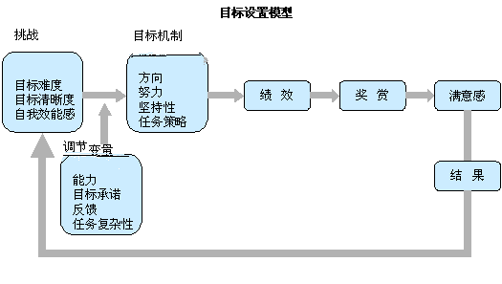
图6-2 目标设置模型

Slide 62
任何目标必须遵循SMART原则
S（Specific）——明确性
M（Measurable）——衡量性
A（Attainable）——可实现性
R（Relevant）——相关性
T（Time-based）——时限性

Slide 63
目标管理理论
目标管理理论是由现代管理大师彼得·德鲁克根据目标设置理论提出的目标激励方案。
其基础是目标理论中的目标设置理论。
目标管理强调组织群体共同参与指定具体的可行的能够客观衡量的目标。

Slide 64
目标管理理论精髓
（1）一起确定企业的航标，即总目标，然后对总目标进行分解，使目标流程分明。
（2）在总目标的指导下，各级职能部门制定自己的目标。
（3）为了实现各层目标必须权力下放，培养一线职员主人翁的意识，唤起他们的创造性，积极性、主动性。

Slide 65
目标管理理论的意义
（1）企业整体目标为导向，消除部门间摩擦及资源浪费 。
（2）目标层层分解，明确责、权、利。
（3）客观绩效确定贡献大小，彰显公平。
“（4）自我控制取代压力管理，激发员工积极性和创造性。

Slide 66
三、行为改造型激励理论
  （一）斯金纳的强化理论
美国心理学家斯金纳把饥饿的白鼠放入箱子，让它自由行动。在木箱中安装了一个与传递食物丸的机械装置相钩连的小杠杆。当杠杆一被压动，一粒食物丸即滚进食盘。如果白鼠偶然踏上杠杆时，一个食物球就掉进来，于是吃到食物；

Slide 67
再踩到杠杆时，第二粒食物丸放出，这样以食物为强化物，如此反复几次，条件反射就很快形成了，白鼠将持续按杠杆，取得食物，直到吃饱为止。揿压杠杆的反应由于停止供应食物丸而逐步消退。当停止供应食物，饿鼠就会主动拨动门闩来得到食物，它把按动门闩和获得食物暂时联系起来。

Slide 68
1、行为定律
美国心理学家斯金纳认为：人的行为是对其所受刺激的一种反应。行为是由内部强化物引起的，在行为结果之后如果马上跟随一个反应，则会提高行为被重复的可能性。它忽略了情感，态度，期望等会对行为产生影响的认知变量。斯金纳得出结论：一个行为后跟随一个有利的刺激，会增加这个行为重复发生的可能性，即行为是结果的函数：B=f（R）

Slide 69
*2、强化的具体方式：
（1）正强化：行为会伴有某种有利结果，如提薪、奖金、晋升、表扬、进修；
（2）负强化：行为后伴有不利结果，可以是一种事前行为，如规章；惩罚是一种典型方式，如批评、降级、撤职、扣钱；
（3）自然消退：行为后不再伴有有利结果，如做好事后没被表扬，对已出现的不符合要求的行为进行“冷处理”，达到“无为而治”。

Slide 70
3、强化理论的应用
      A.工作中，应坚持采用正强化为主的原则
B . 重视强化工作的及时性、客观性（以事实为依据）
C . 交替运用各种强化程序，如：
固定时间间隔强化（计时工资）
可变时间间隔强化（奖金）
固定比率间隔强化（等额计件）
可变比率间隔强化（不等额计件）

Slide 71
强化频率
连续强化是每次特定行为之后均给予奖励；
间断强化即并不是每次特定行为之后均给予奖励：
(1) 固定时距强化：每隔一定时间就施行强化。时间间隔越短，强化效率越好；
(2) 可变时距强化：与固定时距强化的区别是时间间隔是变化的；
(3) 固定比率强化：在特定反应次数达到一定比率即给予一次强化；
(4) 可变比率强化：与前者区别是比率可变，比如购买折扣，买一本书打9折，买10本书打8.5折，批发100本打8折。

Slide 72


Slide 73
  （二）亚当斯的挫折理论
挫折理论主要揭示人的动机行为受阻而未能满足需要时的心理状态，并由此而导致的行为表现，力求采取措施将消极性行为转化为积极性、建设性行为。

Slide 74
1、目标受阻的四种情况
1、虽然受到干扰，但主观和客观条件仍可使其达到目标；
2、受到干扰后只能部分达到目标或使达到目标的效益变差；
3、由于两种并存的动机发生冲突，暂时放弃一种动机，而优先满足另一种动机，即修正目标；
4、由于主观因素和客观条件影响很大，动机的结局完全受阻，个体无法达到目标。

Slide 75
主
观
因
素
挫
折
容
忍
力
挫折
客
观
因
素

Slide 76
解决措施
1、帮助员工用积极的行为适应挫折，如合理调整无法实现的行动目标；
2、改变受挫折员工对挫折情境的认识和估价，以减轻挫折感；
3、通过培训提高员工工作能力和技术水平；
4、改变或消除易于引起员工挫折的工作环境，减少挫折的客观因素；
5、开展心理保健和咨询，消除或减弱挫折心理压力。

Slide 77
四、关于激励理论的综合模型
美国管理学家波特（Porter）和劳勒（Louler）在综合内容型和过程型激励理论的基础上，提出了一个综合模式。如下图：

Slide 78
对报酬的公平感
报酬对个人的价值
能力与素质
内在报酬
努力程度
工作成果
满足
对角色的感知
工作条件
外在报酬
个人对获得报酬的期望值

Slide 79
模式：
工作激励水平＝任务内在激励＋任务完成激励＋任务结果激励

Slide 80
该模式中，突出了四个变量，即努力程度、工作成果绩效、报酬和满意感之间的有机联系。把整个激励过程（特别是期望理论和公平理论）联结为一个有机的整体。

Slide 81
第三节、激励理论的应用
一、通过岗位设计激励员工：工作特征模型
工作设计----工作中某些元素的组合方式能够影响员工的努力程度。
为了弄清楚工作本身是怎样产生激励效应和促进工作满意感的，组织学家哈克曼、奥德海姆和他们的同事通过大量的问卷调查，提出了一套更为完整的工作特征模型。

Slide 82
工作特征模型
核心的工作特征
关键心理状态
人员与工作成果
技能多样性
绩效
数量
质量
内在工作激励
满意度
缺勤率和离职率
任务完整性
以经验感觉的
工作意义
任务重要性
感觉工作成果的责任
自主性
反馈程度
对工作结果的
认识

Slide 83
工作特征模型的内容
工作特征模型提供了职务设计的一种理论框架。它确定了五种主要的职务特征，分析了它们之间的关系以及对员工生产率、工作动力和满足感的影响。根据职务特征模型，任何职务都可以从五个核心维度进行描述，它们是：
1）技能的多样性（skill Variety）：也就是完成一项工作涉及的范围。包括各种技能和能力。
2）任务的一致性（task Identity）：即在多大程度上工作需要作为一个整体来完成---从工作的开始到完成并取得明显的成果。
3）任务的重要性（task Significance）：即自己的工作在多大程度上影响其他人的工作或生活---不论是在组织内还是在工作环境外。
4）自主性（Autonomy）：即工作在多大程度上允许自由、独立，以及在具体工作中个人制定计划和执行计划时的自主范围。

Slide 84
5）反馈性（Feedback）：即员工能及时明确地知道他所从事的工作的绩效及其效率。
根据这一模型，一个工作岗位可以让员工产生三种心理状态即：感受到工作的意义，感受到工作的责任和了解到工作的结果。这些心理状态又可以影响到个人和工作的结果即：内在工作动力、绩效水平、工作满足感、缺勤率和离职率等，从而给以员工内在的激励，使员工以自我奖励为基础的自我激励产生积极循环。工作特征模型强调的是员工与工作岗位之间的心理上的相互作用，并且强调最好的岗位设计应该给员工以内在的激励。

Slide 85
关键心理状态有三个成分：体验到工作有意义，就是员工认为自己所做的工作是有价值的、重要的和值得做的；体验到对工作结果的责任，就是员工感到他们对完成的工作承担个人责任和义务的程度；关于工作结果的信息，就是了解他们在工作中表现如何。
从模型来看，员工要体验到工作有意义，他的工作必需具有技能多样性、任务完整性和任务重要性这三个特征。技能多样性是为了完成工作需要用到的技能和能力的数量及知识范围的大小；任务完整性是指所做的工作有无明显的起点和终点。这个工作单元有多完整；任务重要性包括内部重要性即它对组织的重要性和外部重要性即对组织外的人产生影响的太小。
要体验到对工作结果的责任，工作要具有自主性的特征也就是工作的独立性，即员工在安排自己的工作、决策或者决定达到目标的途径时能有多大的自由度和控制力。
来自工作的反馈直接导致了员工对工作结果的认识，反馈是关于绩效的客观信息，它来源于工作本身。

Slide 86
二、工作如何再设计
（一）工作轮换
让员工先后承担不同的、但是内容很相似的工作。包括横向和纵向两种类型。
使员工有不同的技能
F. Hertzberg对此的评价是：
“用一个零换另一个零。”

Slide 87
工作轮换的优缺点
优点：
1、它拓宽了员工的工作领域，给以他们更多的工作体验。
2、更广泛的工作体验也使得人们对组织中的其他活动有了更多的了解，从而为进一步担当更大责任的工作，尤其是最高层领导工作做好准备。
缺点：
1、需要增加培训成本，初期会导致绩效下降。
2、工作轮换还可能使聪明而富有进取心的员工的积极性受到影响。
3、会导致旷工和事故增加。

Slide 88
案例： 丰田汽车公司某工厂的职务定期轮换
丰田汽车公司的基层组织是工段、班组，分别设工段长、
班长及组长，组长下面是一般作业人员，每个工段配置有
数百台设备，共有220余名人员。该工厂为使员工多能
化，具有多种技能，进行了职务定期轮换：
1、 基础管理人员定期调动。
基础管理人员的定期调动，主要是考虑让他们担任尚未担
任过的工作，让他们能在新的人事关系、工作环境中学习
未曾掌握的知识和技能，进一步扩大视野，提高管理能
力。而且，在一个新环境里，能够发现新的问题。因此，
有利于促进生产率的提高。
2、班内定期轮换和岗位定期轮换。
在班内以2—4小时为单位的有计划的交替作业，全体工人轮换进行行各工序的操作，在实际操作中进行教育和训练，最后使每个人都能掌握各道工序作业。

Slide 89
（二）丰富工作内容
工作扩大化：通过增加一个员工所执行任务的数目，在一定程度上也实行了工作的多样性。F. Hertzberg对此的评价是：“在零上面再加零。”
工作丰富化：对工作内容和责任层次基本的改变，旨在向工人提供更具挑战性的工作。
对工作责任的垂直深化。
员工承担更多的任务、更大的责任，有更大的自主权和更高程度的自我管理
使工人在完成工作的过程中，有机会获得一种成就感、认同感、责任感和自身发展。

Slide 90
工作特征模型图分析建议
工作特征模型为管理者从事职务设计提供了具体的指导：
1.合并任务。管理者应当将现有的过细分割的任务组合起来，形成一项新的、内容广泛的工作。这将使技能多样性和任务同一性得到提高。
2.形成自然的工作单位。管理者应当将任务设计成一种完整、具有同一性、有意义的工作。这可使员工产生这项工作归属与我的感觉。
3.建立起客户联系。顾客是员工所做出的产品或服务的使用者。要是可能，管理者应当建立起员工与他们的客户之间的直接联系。这可增加员工的技能多样性、自主性和绩效反馈。
4.纵向扩展职务。纵向扩展职务可使员工产生责任感，并掌握以往保留在管理者手中的控制权。它将使一项职务的“作业”与“控制”两方面间的分离得以部分地结合，从而增大员工的自主性。
5.开通反馈渠道。通过增进反馈，员工不仅能了解他们所从事的工作做得如何，还能知道他们的绩效如何。

Slide 91
案例：瑞典沃尔沃（Volvo）汽车公司的工作方法
该公司有四个汽车装配厂，其中一个工厂的装配线采取了这样一种工作方法：将8—10名工人组成一组，形成一个工作站，负责总车的装配。这个小组一旦成立，就成为一个自主式的管理单位，对其所生产的汽车负完全责任，并且每个组员轮流担任小组的领导者，直接向工厂经理报告。在这个小组里，每个工人对于装配线上每道工序的工作都可以胜任，三个小时换一次工作内容。这样一个工作小组一天可以装配四辆整车。
传统的装配线的工作方法是：每人只负责一、两道工序，每道工序只有几分钟就能完成，每人每天在装配线旁重复做着一、两种装配动作。
Volvo采取这种小组工作方式后，出现了几个明显的结果：质量、效率都提高了，而缺勤率下降了。

Slide 92
三、工作设计的其它方法
（一）弹性工作制
要求员工每周工作一定的时数，但在限定的范围内可以自由变更工作时间的一种时间安排方案。通常做法是，将一天的工作时间划分为共同工作时间和环绕两头的弹性工作时间
（二）工作分享制
允许两个或更多的员工分担一份一周40个小时的工作
（三）远程办公

Slide 93
四、员工参与
（一）员工参与方案的形式
1、参与式管理
2、代表参与

Slide 94
五、利用奖酬激励员工
（一）支付多少：建立薪酬架构
（二）如何支付：通过可变薪酬方案奖励员工个体
1、计件工资
2、绩效工资
3、奖金
4、技能工资方案
5、利润分成方案
6、收入分成方案
7、员工持股方案

Slide 95
六、用福利计划激励员工--弹性福利
七、采用内在奖酬激励员工--员工认可计划

